Slide 1
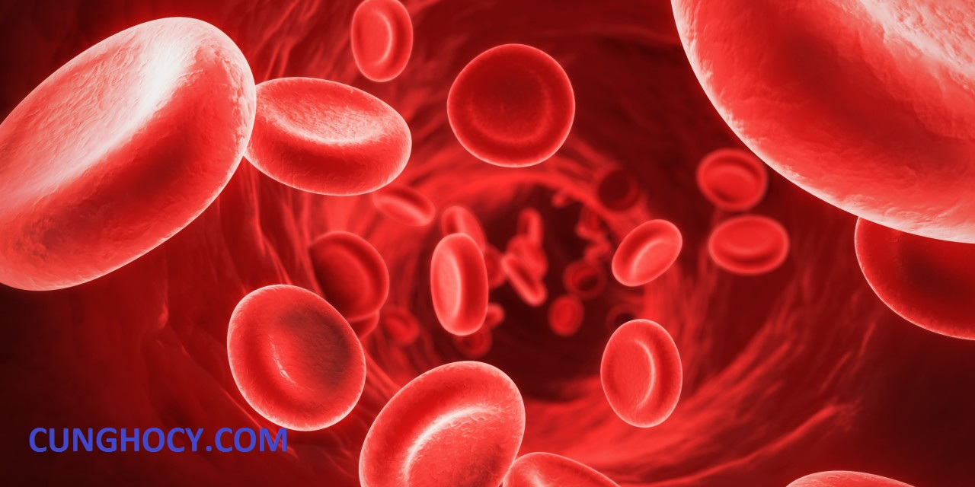
ĐẠI CƯƠNG VỀ MÁU VÀ CƠ QUAN TẠO MÁU
Nhóm 9:
Nguyễn Mạnh Tuấn
Phạm Thị Nguyệt
Nguyễn Tấn Khang
Nguyễn Thùy Dương

Slide 2
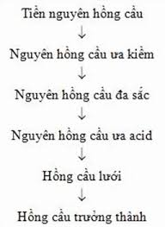
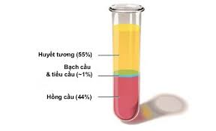
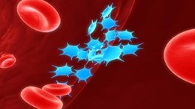
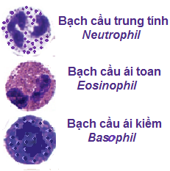
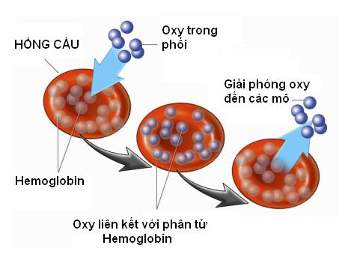
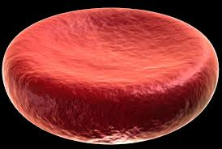
Nhắc lại sinh lý máu và cơ quan tạo máu:
1.1 Hồng cầu:
Khối lượng máu chiếm 7 – 9% tổng trọng lượng cơ thể.
Lượng HC bình thường ở người trưởng thành 4 - 4,5 x 1012hc/l
HC trưởng thành hoạt động ở máu ngoại vi, sống được 120 ngày sau đó bị chết ở tổ chức liên võng nội mô
Chức năng chính là vận chuyển oxy
Những yếu tố cần thiết cho sự sinh sản hồng cầu: protein, Fe++, axit folic, vit B12, vit B6.
Huyết thanh
Huyết tương
fibrinogen
Máu
Tiểu cầu
Bạch cầu
Huyết cầu
Hồng cầu

Slide 3
1.2 Bạch cầu:
Lymphocid sản xuất ra các globulin miễn dịch (gamma globulin: chất cấu tạo ra KT chống VK.
Monocid hoạt động thực bào và giữ vai trò quan trọng trong truyền đạt thông tin miễn dịch nhờ hiện tượng thực bào KN, sự chuyển dạng và vận chuyển của nó tới tế bào lymphocid và plasmocid.
Plasmocid có năng lực miễn dịch, chủ yếu là miễn dịch dịch thể, tiết ra globulin miễn dịch, chủ yếu là IgG
Bạch cầu: BC hạt và BC đơn nhân, bình thường 6 - 8 x 109 BC / l máu.
Bảo vệ cơ thể khỏi sự xâm nhập của VK và các dị vật.
BC hạt đa nhân trung tính hoạt động bảo vệ cơ thể mạnh nhất.

Slide 4
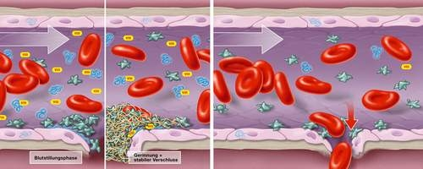
1.3 Tiểu cầu:
Vai trò cơ bản trong quá trình đông máu. Khi tổn thương mạch máu, lập tức tiểu cầu tụ lại.
Các chất tiết từ tiểu cầu và tế bào máu khác làm cho tiểu cầu dính lại với nhau tạo thành một nút có thể tạm thời chặn đứng chảy máu.
Sinh ra từ mẫu tiểu cầu trong tuỷ xương. Số lượng từ 200 - 300 x 109 tiểu cầu/l máu.
Tiểu cầu tiết ra các chất kích thích các yếu tố đông máu trong huyết tương
Vai trò cơ bản trong quá trình đông máu. Khi tổn thương mạch máu, lập tức tiểu cầu tụ lại.
Các chất tiết từ tiểu cầu và tế bào máu khác làm cho tiểu cầu dính lại với nhau tạo thành một nút có thể tạm thời chặn đứng chảy máu.

Slide 5
1.4 Huyết tương
Phần dịch của máu sau khi đã bỏ các tế bào máu. Huyết tương chứa sắt, protein và các chất hoà tan khác.
Huyết thanh là phần dịch còn lại của huyết tương, không có tiền sợi huyết và các yếu tố đông máu khác.
Protein huyết tương bao gồm Albumin và Globulin.
Albumin là chất đặc biệt quan trọng cho việc duy trì thể tích dịch trong mạch máu. Albumin không thấm qua màng mao mạch máu nên tạo ra một áp lực thẩm thấu khiến cho dịch ở lại mao mạch. Albumin được sản xuất ở gan có chức năng vận chuyển các kim loại, acid béo, Bilirubin và các kim loại, acid béo, bilirubin và các thuốc.

Slide 6
tủy xương
tổ chức lymphô (lách, hạch, tuyến ức)
tổ chức võng mô.
1.5 Cơ quan tạo máu:
Trong suốt thời kỳ phôi thai, lần lượt túi noãn hoàng, gan, lách, tuyến ức, hạch bạch huyết và tuỷ xương tham gia hình thành các tế bào máu.
Dưới 5 tuổi, tuỷ của tất cả các loại xương đều là tuỷ đỏ, nghĩa là đều có khả năng tạo máu.
Sau 20 tuổi, chỉ có tuỷ xương dẹt và hai đầu xương đùi, hai đầu xương cánh tay tham gia tạo máu vì tuỷ xương (trừ hai đầu xương cánh tay và xương đùi) bị mỡ xâm lấn dần.

Slide 7
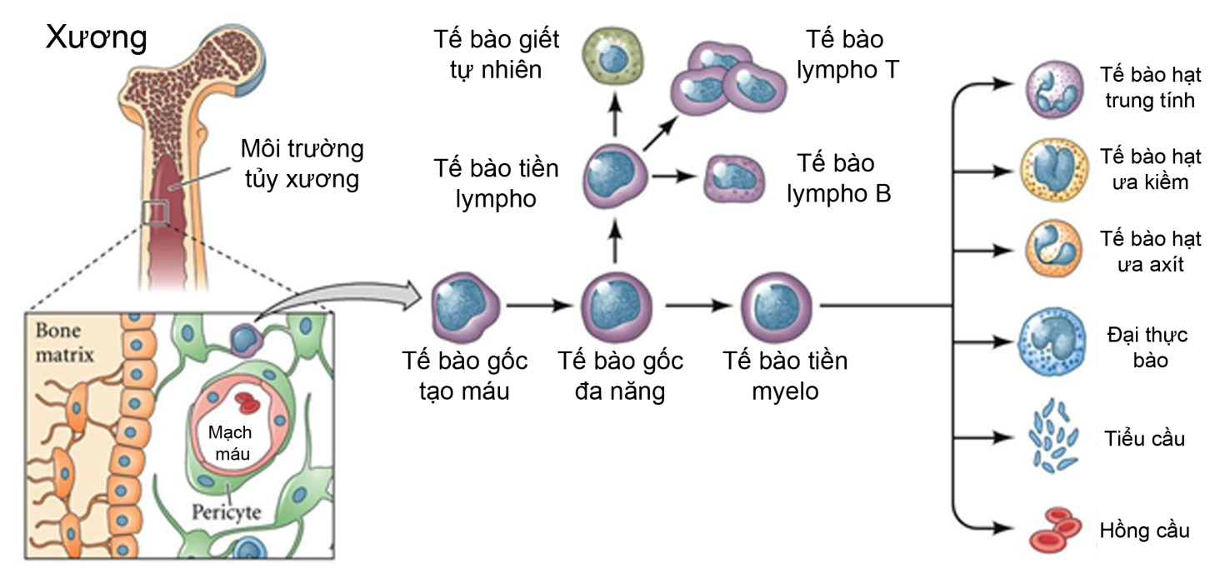
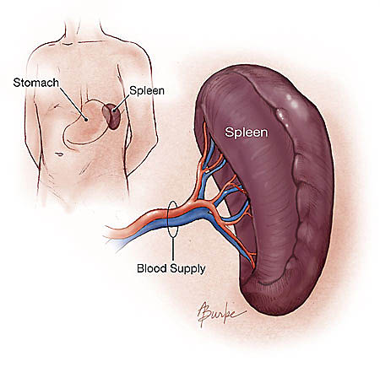
1.5.1 Tủy xương:
1.5.2 Lách:
Tổ chức lympho của lách tạo ra các lympho bào, tổ chức liên võng nội mô của lách sản xuất ra bạch cầu đơn nhân. Ở thai nhi lách cũng tạo ra hồng cầu, bạch cầu và các tế bào đơn nhân khổng lồ.
Lách là nơi tiêu huỷ hồng cầu, bạch cầu, và tiểu cầu khi kết thúc chu trình sống của nó.
Cơ quan tạo máu chủ yếu. Tuỷ xương nằm ở các xương xốp và ở đầu các xương dài chiếm 4-5% trọng lượng cơ thể.
Tuỷ xương sinh sản hai dòng tế bào máu dòng tuỷ bào và dòng tân bào. Dòng tuỷ bào gồm hồng cầu, nhiều loại bạch cầu và tiểu cầu . Dòng tân bào phát triển thành tân cầu (lympho).

Slide 8
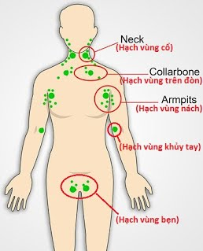
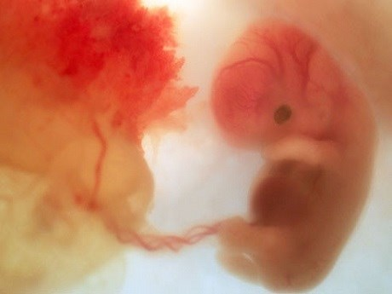
1.5.4 Gan:
1.5.3 Hạch:
Trong thời kì bào thai, gan là nơi sinh ra các tế bào máu, sau đó chức năng tạo máu của gan giảm dần và tuỷ xương thành cơ quan tạo máu chủ
Hạch được cấu tạo bởi hai phần cơ bản là khung liên kết và các tế bào.
Khung liên kết tạo thành vỏ liên kết của hạch và cái khung tạo keo được dùng làm chỗ dựa cho các tế bào lympho xếp vào đó.
Các TB lympho phần lớn là tế bào một nhân có vài nguyên bào lympho ở vùng tuỷ

Slide 9
2. Các rối loạn tế bào máu
2.1. Rối loạn tạo hồng cầu
b. Các phản ứng bù đắp khác
Tăng tuần hoàn: tim đập nhanh và mạnh, lượng máu qua tim tăng.
Tăng hô hấp: thở nhanh và sâu.
Tăng tận dụng oxy: khi thiếu máu, áp lực oxy trong mô giảm, hemoglobin giải phóng Oxy cho mô dễ dàng hơn.
Có sự điều chỉnh phân phối máu ưu tiên cho não và tim - vì bình thường chỉ số sử dụng oxy ở các cơ quan quan trọng như não, tim, cơ đã rất cao ( 0,6-0,67 ) nên khi thiếu máu các tổ chức này bị đe dọa trước tiên.
a. Thiếu máu do thiếu nguyên liệu tạo hồng cầu
Thiếu máu do thiếu protit hay thiếu dinh dưỡng.
Thiếu máu do thiếu Sắt. Thiếu máu do thiếu sinh tố B12 và axit folic.
b. Thiếu máu do tủy xương bị ức chế
Tủy xương có thể bị ức chế tạm thời hoặc lâu dài gây trường hợp nhược tủy hoăc suy tủy.
Do nhiều nguyên nhân phức tạp: do nhiễm khuẩn nặng, nhiễm độc hoặc do loạn sản tủy hoặc tủy xương bị ức chế, do nội tiết…
a. Phản ứng tăng tạo hồng cầu
Ở tủy xương: xuất hiện nhanh và nhạy nhất trong tất cả các trường hợp thiếu máu thông thường.
Thiếu Oxy → kích thích các tế bào gần cầu thận sản sinh ra chất kích hồng cầu tố (Erythropoietin ) → làm tăng chức năng tạo và trưởng thành hồng cầu của tủy xương.
Phản ứng trên nhằm tạo một cân bằng mới để duy trì sự sống khi tủy xương bị tổn thương, ức chế mạnh thì phản ứng này mới không thực hiện được.
2.1.1. Thiếu máu do rối loạn chức năng tạo hồng cầu
2.1.2. Cơ chế thích nghi bù đắp khi thiếu máu

Slide 10
2.2. Rối loạn về bạch cầu
Rối loạn ác tính dòng bạch cầu → gây ra các bệnh bạch cầu:
Bệnh bạch cầu cấp: Là một bệnh ác tính của tế bào tiền thân tạo huyết trong đó có tăng sinh loại tế bào non không biệt hoá hoặc biệt hoá rất ít.
Bệnh bạch cầu thể tủy mãn tính: Là một bệnh máu ác tính có hiện tượng tăng sinh quá sản dòng bạch cầu đã biệt hoá nhiều, nhưng chất lượng bạch cầu không bình thường.
Bệnh bạch cầu thể lympho mãn tính: Là bệnh ác tính của dòng lympho bào B với sự tích tụ các lympho bào đời sống dài nhưng khả năng đáp ứng miễn dịch kém với các kháng nguyên.
Trong trường hợp bệnh lý, bạch cầu có thể thay đổi theo hai hướng:
Bạch cầu tăng: khi >9000/mm3, là phản ứng tích cực của cơ thể đối với nhân tố gây bệnh. Bạch cầu tăng cao >25000/mm3 → phản ứng dạng bệnh bạch cầu, tăng cao hơn nữa thường là bệnh của cơ quan tạo máu (bệnh bạch cầu).
Bạch cầu giảm: khi giảm dưới 4000/mm3, sức đề kháng với bệnh tật giảm → là hiện tượng xấu.
+ Giảm bạch cầu hạt ưa acid.
+ Giảm bạch cầu Mono.
+ Giảm Lympho.
2.2.1. RL không ác tính dòng bạch cầu
2.2.2. RL ác tính dòng bạch cầu

Slide 11
2.3. Rối loạn tiểu cầu và quá trình đông máu
Tiểu cầu có nhiệm vụ bảo vệ cơ thể chống nhiễm khuẩn do có khả năng bám vào các vi khuẩn → gây ngưng kết hoặc đưa đến hệ võng nội mô → tiêu diệt hoặc hấp thu các kháng thể → trong giai đoạn đầu bệnh nhiễm khuẩn, tiểu cầu trong tủy xương tăng và khi nhiễm khuẩn nặng, tiểu cầu giảm → gây những biến chứng chảy máu nguy hiểm.
Chức năng chính của tiểu cầu - tham gia vào quá trình đông máu.
Rối loạn quá trình đông máu và chống đông máu thể hiện ở hiện tượng giảm đông và tăng đông.
Nguyên nhân gây nên những rối loạn này rất phức tạp, trong đó có nguyên nhân RL về chất lượng và số lượng tiểu cầu, RL yếu tố đông máu như phức hệ prothrombin, phức hệ thromboplastin).

Slide 12
3. Một số XN huyết học ứng dụng trong lâm sàng
Số lượng hồng cầu: 3,8-5,8 Tera / L.
Tăng trong mất nước, chứng tăng hồng cầu.
Giảm trong thiếu máu.
Lượng huyết sắc tố (hemoglobin: Hb): 12-16,5 g / dL.
Tăng trong mất nước, bệnh tim và bệnh phổi.
Giảm trong thiếu máu, chảy máu và các phản ứng gây tan máu.
Lượng Hb trung bình hồng cầu (MCH): 26-32 pg.
MHC tăng trong thiếu máu tăng sắc hồng cầu bình thường, chứng hồng cầu hình tròn di truyền nặng, sự có mặt của các yếu tố ngưng kết lạnh.
MCH giảm trong bắt đầu thiếu máu thiếu sắt, thiếu máu nói chung,thiếu máu đang tái tạo.
Số lượng bạch cầu: 40-10 Giga / L.
Tăng trong viêm nhiễm, bệnh máu ác tính, các bệnh bạch cầu, sử dụng một số thuốc corticosteroid.
Giảm trong thiếu máu do bất sản (giảm sản xuất), thiếu hụt vitamin B12 hoặc folate, nhiễm khuẩn, sử dụng một số thuốc: các phenothiazine, chloramphenicol, aminopyrine.
Số lượng tiểu cầu: 150-450 Giga/L.
Tăng trong: những rối loạn tăng sinh tuỷ xương, sau chảy máu, sau phẫu thuật cắt bỏ lách, chứng tăng tiểu cầu dẫn đến các bệnh viêm.
Giảm trong: giảm sản xuất, tăng phá hủy hoặc loại bỏ: chứng phì đại lách, sự đông máu trong lòng mạch rải rác, các kháng thể tiểu cầu, sử dụng các thuốc: quinidin, cephalosporin.
3.1. XN công thức máu

Slide 13
3. Một số XN huyết học ứng dụng trong lâm sàng
3.2. Tủy đồ
Đông máu toàn bộ: Xét nghiệm tổng hợp để chẩn đoán, đánh giá các bệnh lý rối loạn về đông - cầm máu.
Thời gian Howell: Xác định rối loạn đông máu theo con đường nội sinh.
Thời gian Prothrombin (PT = thời gian Quick), tỷ lệ Prothrombin, chỉ số INR: Xác định rối loạn đông máu theo con đường ngoại sinh.
Tiêu thụ Prothrombin: Xác định các rối loạn đông máu.
Đo độ ngưng tập tiểu cầu: Đánh giá chất lượng tiểu cầu.
Các bệnh lý về máu và cơ quan tạo máu: ung thư máu, thiếu máu, suy tuỷ...
3.5. Các XN đông máu
Nam: 39-49%, Nữ: 33-43%.
Tăng trong các rối loạn dị ứng, chứng tăng hồng cầu, hút thuốc lá, bệnh phổi tắc nghẽn mạn tính (COPD), bệnh mạch vành, ở trên núi cao, mất nước, chứng giảm lưu lượng máu (hypovolemia).
Giảm trong mất máu, thiếu máu, thai nghén.
3.3. Hemacrotit
3.4. Tốc độ lắng máu
Tăng trong viêm khớp, các tình trạng viêm nhiễm.
Giảm trong đa hồng cầu, cô máu, ..

Slide 14
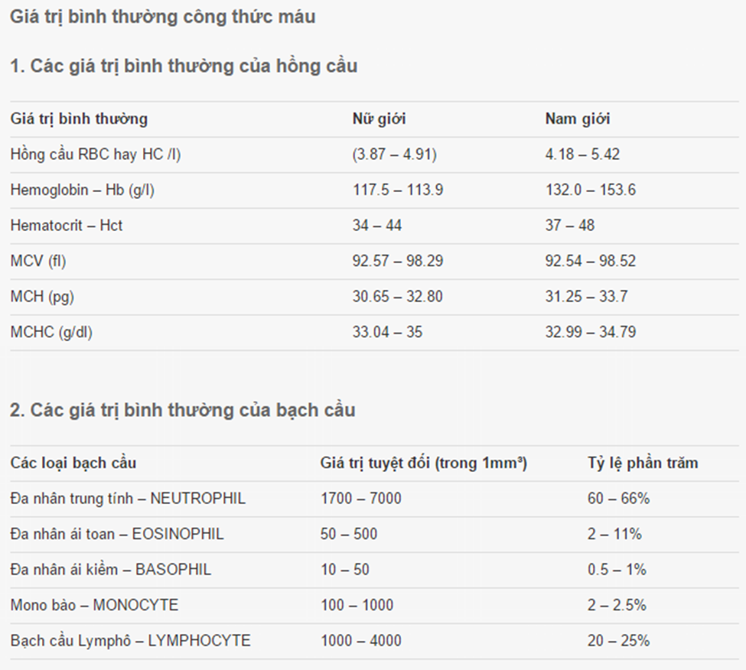
3. Một số XN huyết học ứng dụng trong lâm sàng
Nghiệm pháp Rượu; D-Dimer: Xác định đông máu nội mạch lan toả.
Nghiệm pháp Von-Kaulla, FDP: Đánh giá tình trạng tiêu sợi huyết.
Thời gian Cephalin kaolin: Xác định rối loạn đông máu theo con đường nội sinh.
Co cục máu: Đánh giá tình trạng tiểu cầu, của fibrin, yếu tố XIII.
Máu chảy, máu đông: Đánh giá tình trạng đông, cầm máu.
Các yếu tố đông máu (VIII, IX): Chẩn đoán các rối loạn đông máu và bệnh ưa chảy máu.
3.5. Các XN đông máu

Slide 15
CẢM ƠN THẦY VÀ CÁC BẠN ĐÃ LẮNG NGHE
Tài liệu tham khảo:
Đại học Duy Tân, (2016) Tập bài giảng Bệnh lý học.
https://www.dieutri.vn/sinhlynguoi/9-4-2013/S3763/Sinh-ly-qua-trinh-tao-mau.htm

